Slide 1
COMO FAZER SUGESTÕES POPULARES

Slide 2
O QUE VAMOS VER HOJE
Como ler o Plano Plurianual e o Orçamento?
Histórico das sugestões populares
Restrições e dicas para apresentar sugestões populares
“Receita de bolo”
Agora é mão na massa!!!
Tente apresentar sua sugestão popular...

Slide 3
COMO LER O PLANO PLURIANUAL E O ORÇAMENTO?

Slide 4
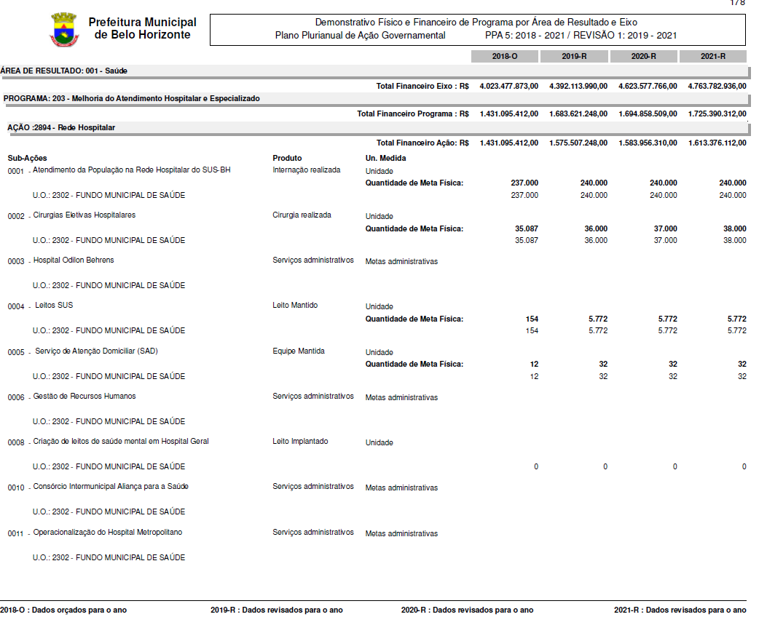
COMO FAZER SUGESTÕES

Slide 5
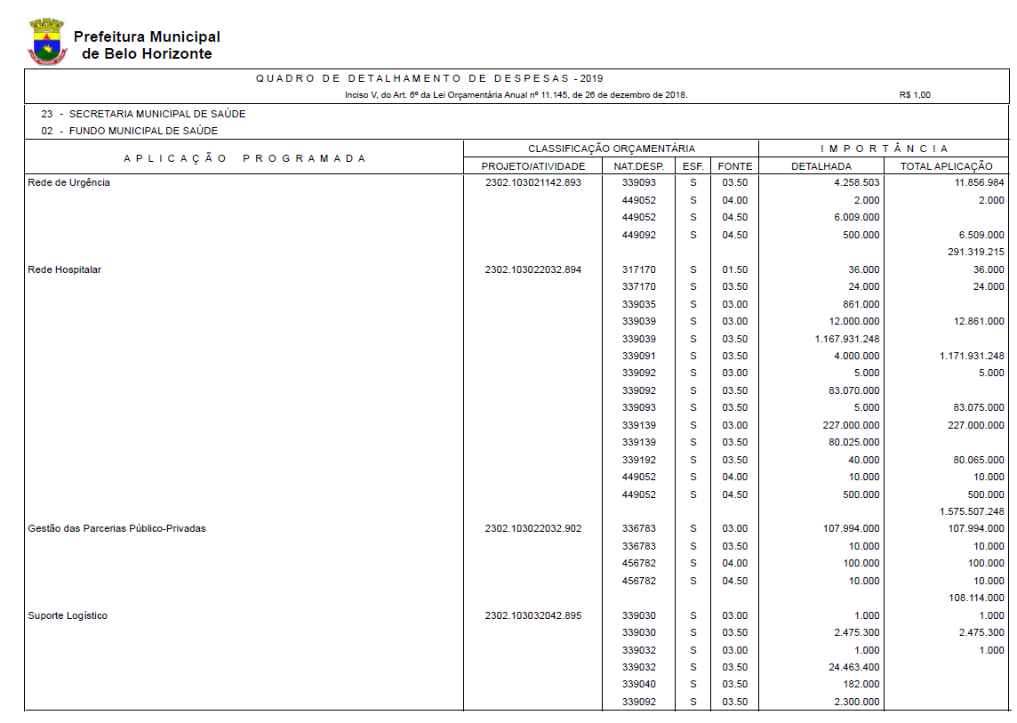
COMO FAZER SUGESTÕES

Slide 6
CLASSIFICAÇÃO ORÇAMENTÁRIA
PROJETO/ATIVIDADE | NAT.DESP. | ESF. | FONTE
2302 . 10302 203 2.890 | 3 1 71 70 | F | 01.50
Ação
Grupo Nat. Despesa
Origem
Programa
Elemento Desp.
Função/Subfunção
Destino
Órgão/Unidade Orçamentária
Categoria Econômica
Modalidade Aplicação
Fiscal

Slide 7
Como decodificar o crédito orçamentário?
2302.103022032.894 317170 F 01.50
2302 – Fundo Municipal de Saúde
10302 – Saúde/Assistência Hospitalar e Ambulatorial
203 – Melhoria do Atendimento Hospitalar e Especializado
2.894 – Rede Hospitalar
317170 – D. Corrente/ Pessoal e Encargos Sociais/Transf. a Consórcios Públicos m.c.r/Rateio pela Part. Em Consórcio Públ.
F – Orçamento Fiscal
01 – Pessoal e Encargos Sociais
50 – Captação de Recursos Vinculados - Saúde

Slide 8
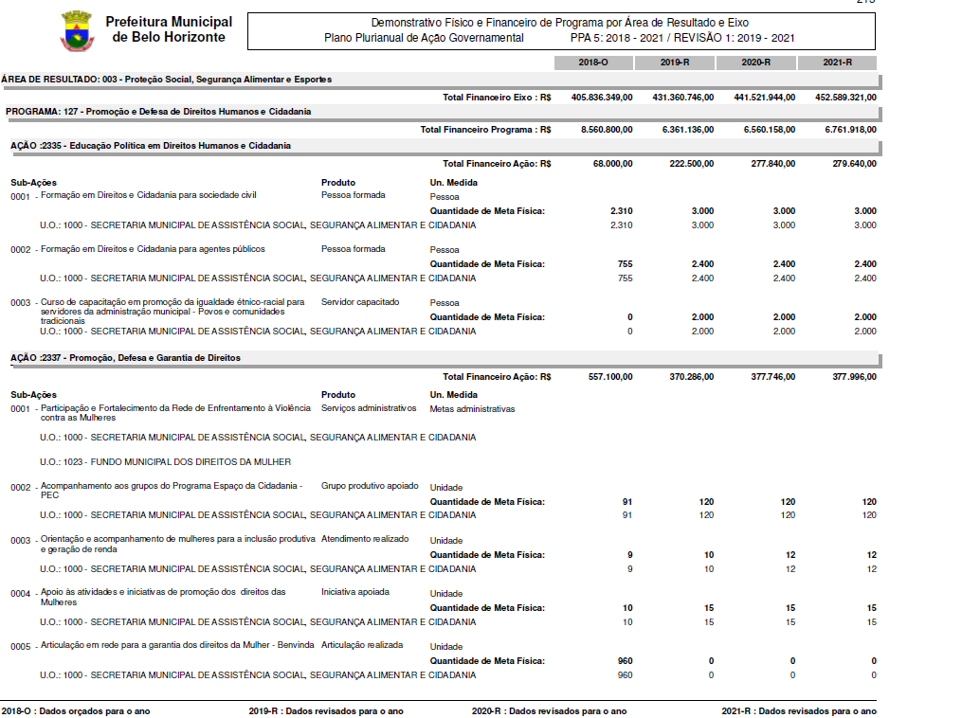
COMO FAZER SUGESTÕES

Slide 9
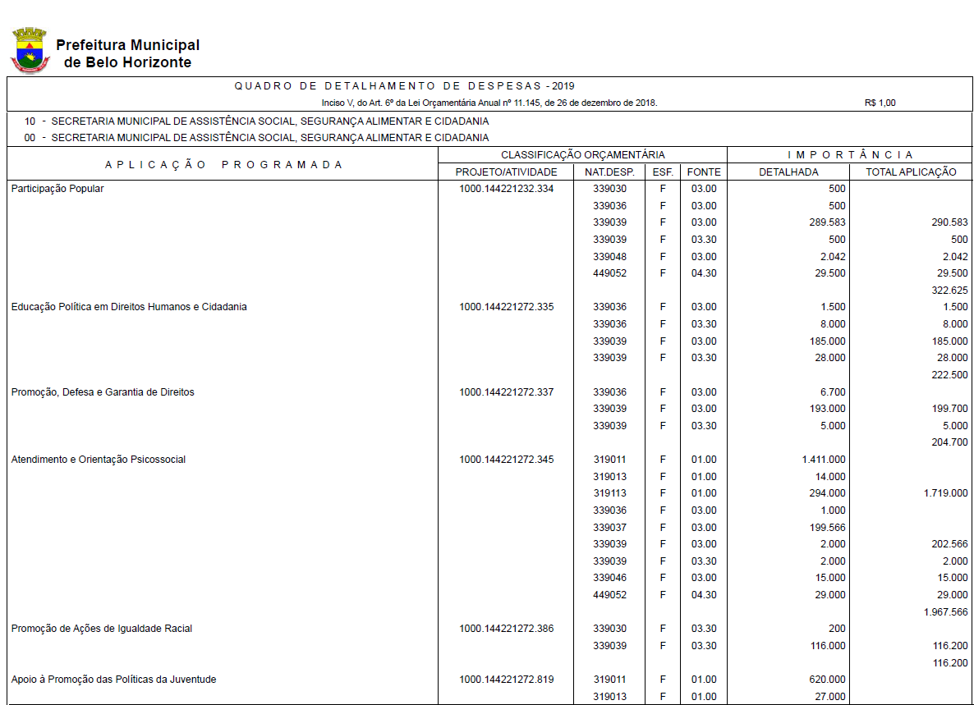
TÍTULO

Slide 10
CLASSIFICAÇÃO ORÇAMENTÁRIA
PROJETO/ATIVIDADE | NAT.DESP. | ESF. | FONTE
1000. 14422 127 2.337 | 3 3 90 39 | F | 03. 00
Ação
Grupo Nat. Despesa
Origem
Programa
Elemento Desp.
Função/Subfunção
Destino
Órgão/Unidade Orçamentária
Categoria Econômica
Modalidade Aplicação
Fiscal

Slide 11
Como decodificar o crédito orçamentário?
1000.144221272.337 339039 F 03.00
1000 - Secretaria Mun. Assist. Social, Segurança Aliment. e Cidadania
14422 – Direitos da Cidadania/Direitos Individuais, Coletivos e Difusos
127 – Promoção e Defesa dos Direitos Humanos e Cidadania
2.337 – Promoção, Defesa e Garantia de Direitos
339039 D. Corrente/ Outras Desp. Corr/Aplicações Diretas/Outros Serviços de Terceiros – Pessoa Jurídica
F – Orçamento Fiscal
03 – Outras Despesas Correntes
00 – Recursos Ordinários do Tesouro

Slide 12
HISTÓRICO DAS SUGESTÕES POPULARES

Slide 13
Sugestões não Acolhidas como Emendas ou “nada a ver”
Garantia de benefícios para servidores de determinada categoria: reajuste salarial, aumento de vale refeição, diminuição de carga horária, etc.
Ex: Sugestão 66/2013
Reclamação da qualidade da fiscalização de competência municipal e da qualidade ou insuficiência de serviços ou políticas municipais
Exs: Sugestões 04/2014, 05/2014, 25/2014 e 18/2018

Slide 14
Sugestões não Acolhidas como Emendas ou “nada a ver”
Criação de fundos ou vinculação de impostos
Ex: 6/2017, 104/2017
Nomeação de aprovados em concursos municipais
Ex: 33/2018, 82/2018
Demandas sociais já previstas no PPAG e na LOA, mas não executadas. BH RESOLVE
SECRETARIAS REGIONAIS
OUVIDORIA DA PBH
COMISSÕES OU VEREADORES
OUVIDORIA DA CMBH

Slide 15
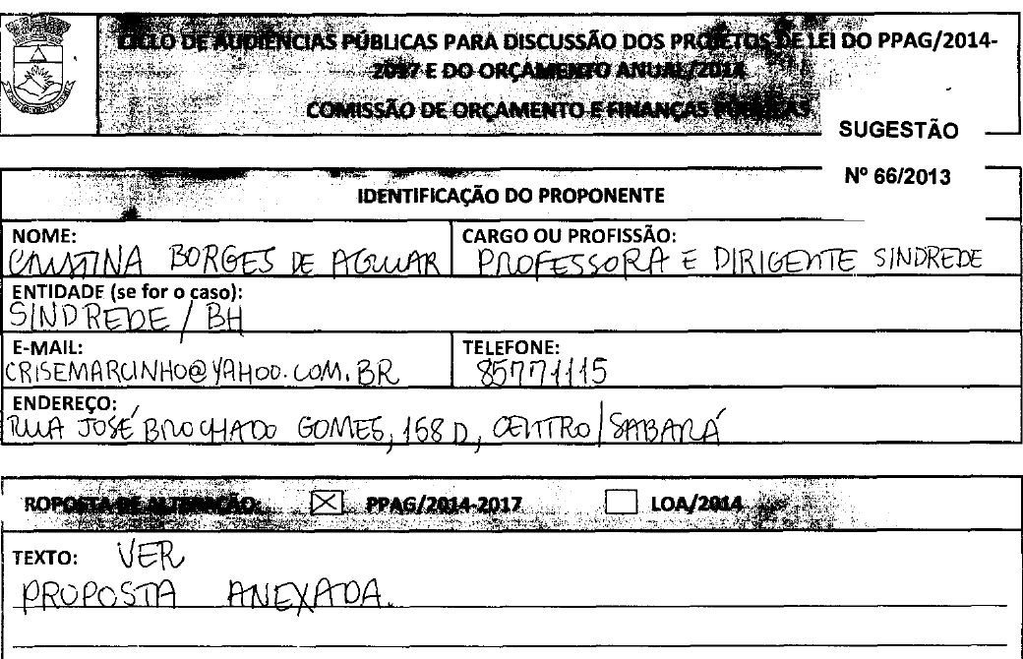
Sugestões não Acolhidas como Emendas ou “nada a ver”
Ex: Sugestão 66/2013

Slide 16
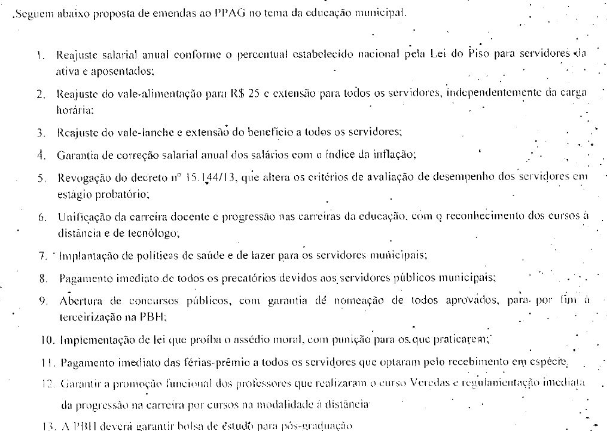
Sugestões não Acolhidas como Emendas ou “nada a ver”
Sugestão 66/2013

Slide 17
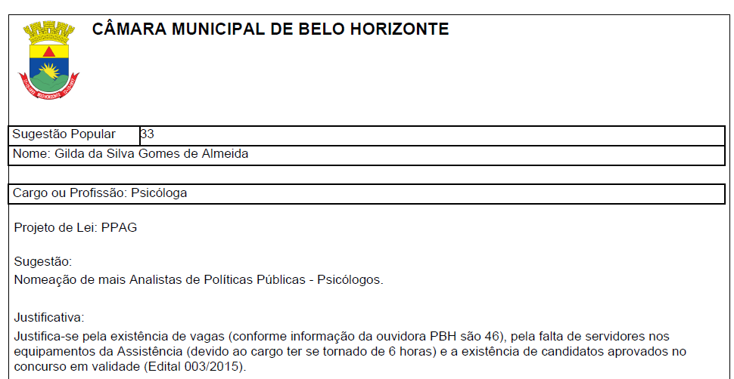
Sugestões não Acolhidas como Emendas ou “nada a ver”
NÃO ACOLHIDA

Slide 18
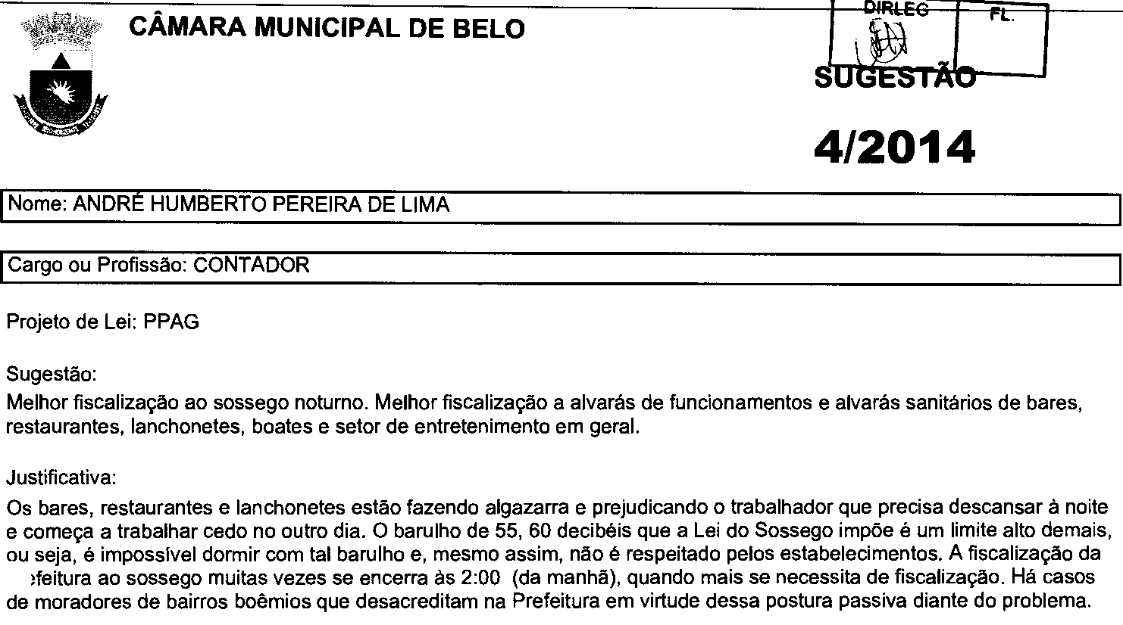
Sugestões não Acolhidas como Emendas ou “nada a ver”
NÃO ACOLHIDA

Slide 19
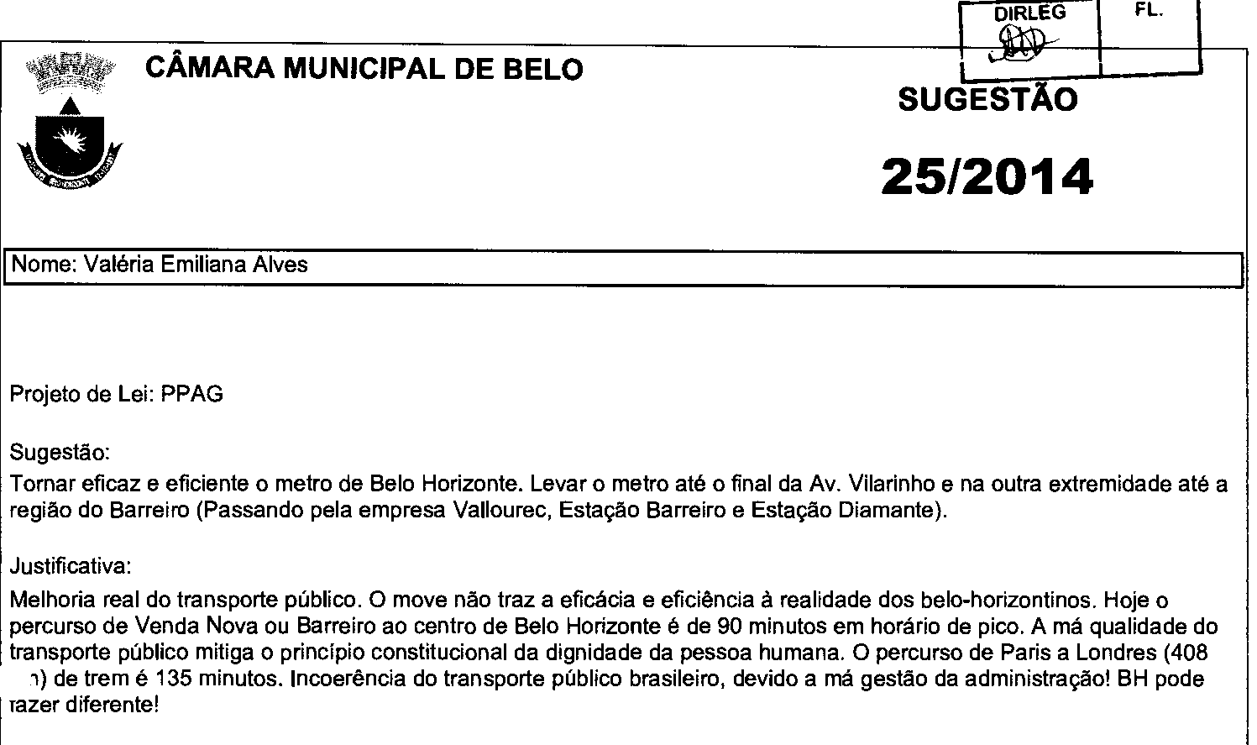
Sugestões não Acolhidas como Emendas ou “nada a ver”
NÃO ACOLHIDA

Slide 20
Sugestões Acolhidas ou “tudo a ver”
Sugestões que visam alterar metas físicas de subações já existentes
Ex: 1/2018, 15/2018, 30/2018
Sugestões que visam criar subações
Ex: 38/2018, 39/2018, 58/2018
Sugestões que visam alterar denominações ou atributos de programas, ações ou subações
Ex: 03/2017, 04/2017, 54/2017, 117/2017, 155/2017 e 156/2017

Slide 21
Sugestões Acolhidas ou “tudo a ver”
Sugestões que visam alterar texto do Projeto da LOA
Ex: 145/2017

Slide 22
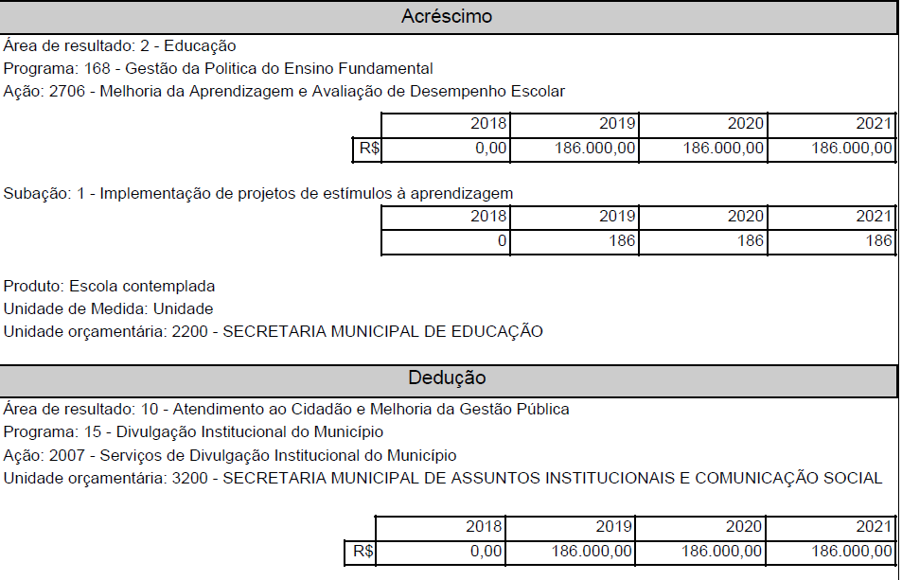
Sugestões Acolhidas ou “tudo a ver”
Sugestão 1/2018
ACOLHIDA

Slide 23
Sugestões Acolhidas ou “tudo a ver”
Sugestão 1/2018

Slide 24
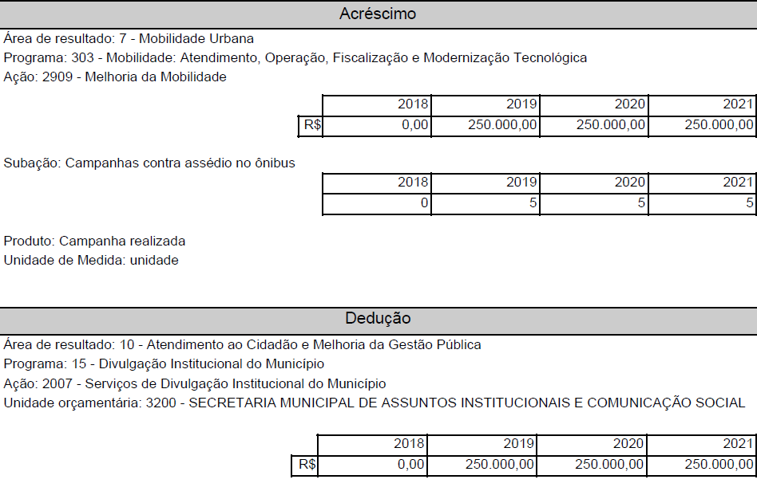
Sugestões Acolhidas ou “tudo a ver”
ACOLHIDA
Sugestão 38/2018

Slide 25
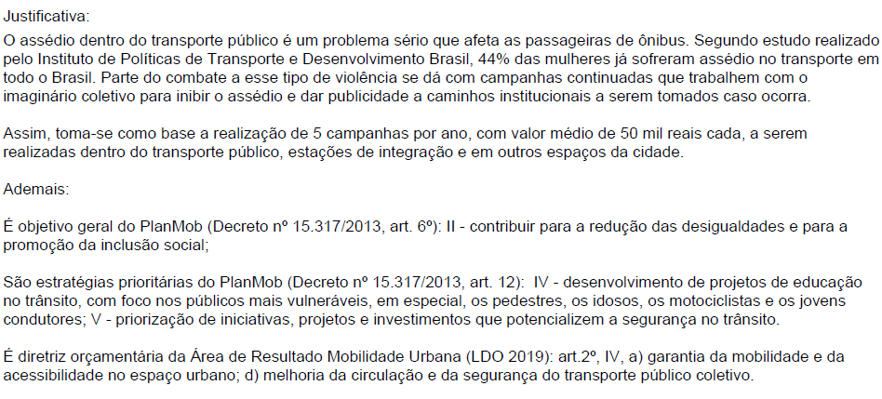
Sugestões Acolhidas ou “tudo a ver”
Sugestão 38/2018

Slide 26
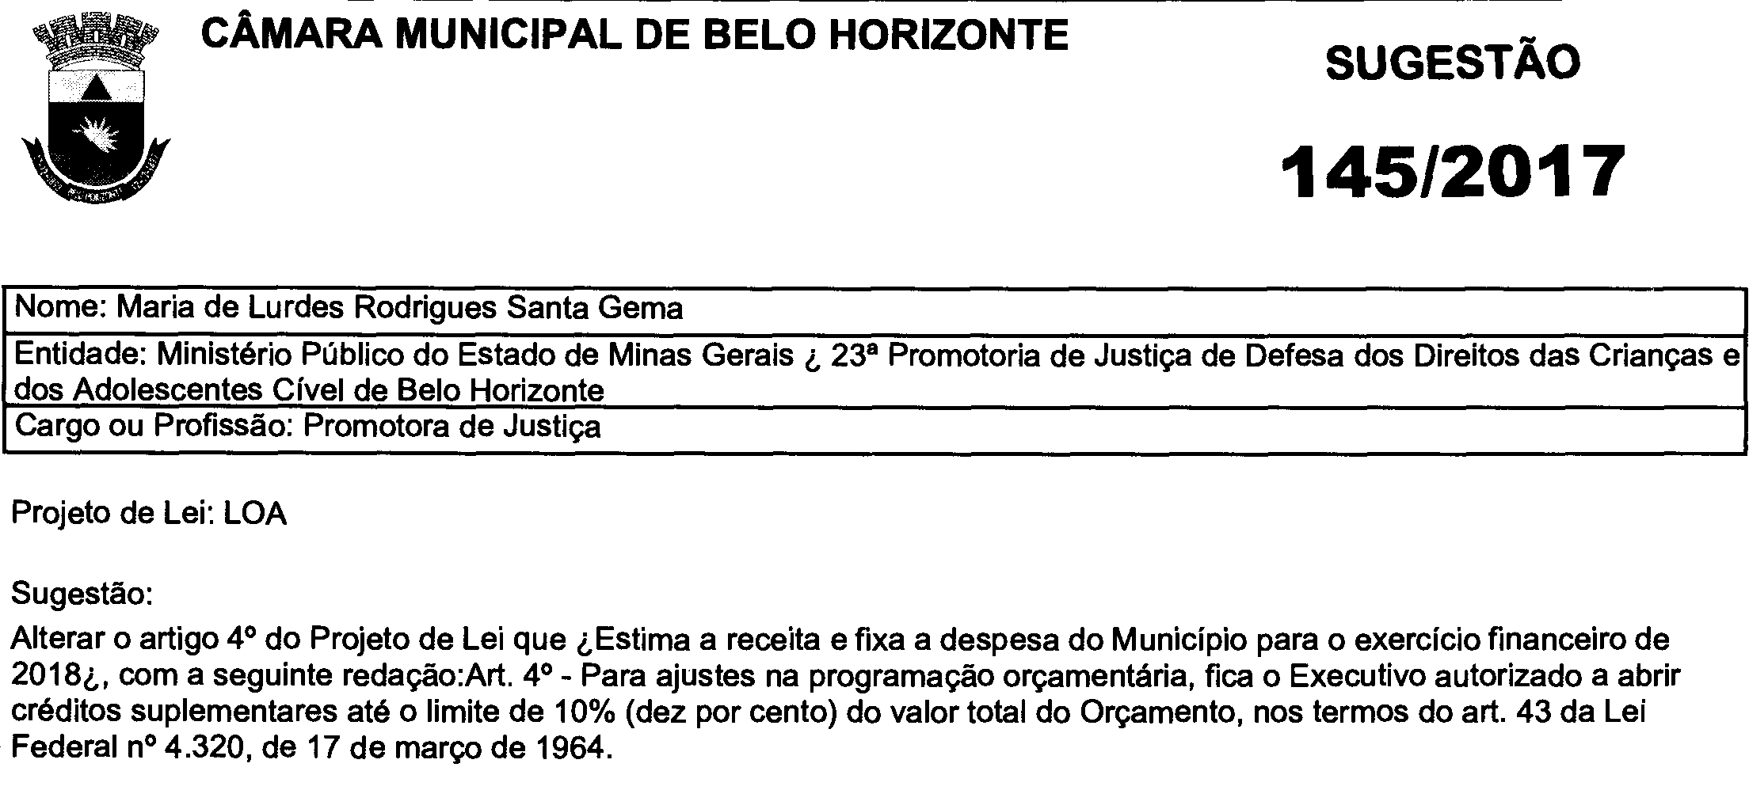
Sugestões Acolhidas ou “tudo a ver”
Sugestões que visam alterar texto do Projeto da LOA
Ex: 145/2017
ACOLHIDA

Slide 27
RESTRIÇÕES CONSTITUCIONAIS E LEGAIS

Slide 28
Principais limitações ao Orçamento
Aplicação mínima de 15% do total de impostos e transferências nas ações e serviços públicos de Saúde ( art. 198, § 2º, III da CR/88 c/c art. 7º da LC 141/2012);
Os recursos para os programas de saúde não serão inferiores aos destinados aos investimentos em transporte e sistema viário (parágrafo único do art. 130 da LOMBH);
Aplicação mínima de 30% da receita resultante de impostos, compreendida a proveniente de transferências constitucionais, em Educação (art. 160 da LOMBH);
OBS: A CF/88 (art. 212 prevê) aplicação mínima de 25%

Slide 29
Principais limitações ao Orçamento
A despesa total com pessoal no Município não poderá ultrapassar 60% da receita corrente líquida, sendo 6% para o Legislativo e 54% para o Executivo (arts. 19 e 20 da LRF c/c art .169 da CR/88 e art. 136 da LOMBH);
O total da despesa do Poder Legislativo Municipal, incluídos os subsídios dos Vereadores e excluídos os gastos com inativos, não poderá ultrapassar os seguintes percentuais, relativos ao somatório da receita tributária e das transferências (Art. 29-A da CR/88): [...] IV – 4,5% (no caso de BH).
A LOA conterá dotação para Reserva de Contingência, no valor de até 0,2% e no mínimo de 0,02% da Receita Corrente Líquida (art. 15 da LDO – 11.190/19)

Slide 30
Como devem ser as emendas ao Orçamento?
Compatíveis com Plano Plurianual - PPAG e com a Lei de Diretrizes Orçamentárias – LDO (§4º, art. 132 da LOMBH)
2. Indicar recursos necessários, admitidos apenas os provenientes de anulação de despesa, excluídas as que incidam sobre:
a) dotações para pessoal e seus encargos;
b) serviço da dívida. (§4º, art. 132 da LOMBH)

Slide 31
Como devem ser as emendas ao Orçamento?
3. (Art. 33 da LDO -Lei 11090/19)
Não poderão ser apresentadas emendas ao PLOA que reduzam recursos provenientes de:
a) recursos vinculados;
b) recursos próprios de entidades da administração indireta;
c) recursos destinados a pagamento de precatórios e de sentenças judiciais;
d) recursos destinados ao serviço da dívida, compreendendo amortização e encargos, aos desembolsos dos recursos relativos aos projetos executados mediante parcerias público-privadas, ao pagamento do Pasep e às despesas com pessoal e com encargos sociais;

Slide 32
Como devem ser as emendas ao Orçamento?
e) recursos orçamentários com a modalidade de aplicação 91 e recursos cuja origem das fontes de recursos seja Contribuição para Custeio dos Serviços de Iluminação Pública;
f) recursos destinados aos fundos municipais. (Art. 33 da LDO -Lei 11090/19)
As emendas ao Projeto de Lei do Orçamento Anual não poderão ser aprovadas, se atingido o percentual de 30% da dedução orçamentária, excetuando-se a dotação orçamentária referente à reserva de contingência. (Art. 33 da LDO -Lei 11090/19)
As emendas ao PLOA não poderão ser destinadas a entidades privadas. (Art. 33 da LDO -Lei 11090/19)

Slide 33
Como devem ser as emendas ao Orçamento?
Atenção aos critérios da Comissão
Serão deliberados em breve!

Slide 34
Crédito Orçamentário Dedutível ou “de onde posso retirar”
___________________________. 03. 00
___________________________. 04. 00
Desde que: não seja de fundo, sentenças e precatórios; respeite as reservas para educação (30% - LOMBH e 25% - CF/88) e saúde (15%); não deduza mais do que 30% do valor do crédito orçamentário.
03 – Outras Despesas Correntes
04- Despesas de Capital
Recursos Ordinários do Tesouro

Slide 35
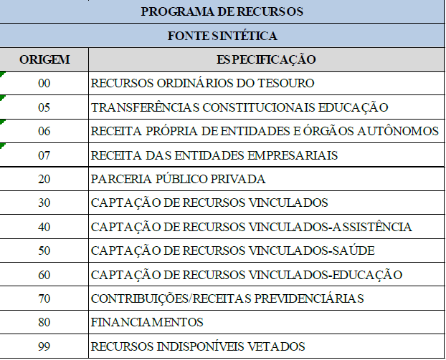
Fonte - Origem

Slide 36
Fonte – Aplicação/Destino

Slide 37
Resumo Restrições a LOA

Slide 38
Resumo Restrições a LOA

Slide 39
DICAS PARA APRESENTAR SUGESTÕES POPULARES

Slide 40
Dicas
Sugestões que visam aumentar metas ou valores ou criar nova subação são do tipo VALOR.
Semáforos, quebra-molas, radares exigem estudo de engenharia de trânsito.
Manter coerência entre metas físicas e financeiras e estimar recursos suficientes.
Os valores de metas físicas e financeiros preenchidos nas sugestões são os que se pretendem adicionar aos já existentes na subação.
Calcular sempre os 30% de cada dotação (R$) de cada classificação (crédito orçamentário) na LOA – ano 2020.

Slide 41
Dicas
Atenção aos créditos orçamentários visados para dedução. Consultar pareceres de sugestões de anos passados.
Atenção para não retirar mais recursos do que há em cada ação, para os anos subsequentes ao da LOA.
A menos que o intuito seja de correção, deve-se preencher todos os campos da Sugestão de VALOR. Se a sugestão visa corrigir algum dos atributos, isto deve ser esclarecido e detalhado na justificativa.

Slide 42
DICAS
Se após enviar a Sugestão for detectado algum erro, corrija-o e reenvie a Sugestão, informando na justificativa, com a solicitação de exclusão da anterior.
Utilizar logradouros oficiais. Sugestão: http://bhmap.pbh.gov.br/

Slide 43
DICAS
Mesmo que a Entidade Privada (ONG, creches, etc.) já tenha convênio com a PBH, por força da LDO (Lei 11.190/19, art. 33, §2º) não se pode destinar recursos.
Ao propor alteração de indicadores de programas, deve-se incluir os valores atuais e esperados para o novo indicador.
Atenção ao propor antecipação de etapas de obras, pode ser operacionalmente impossível ou inviável. Observar que o total de meta física da obra para os quatro anos de PPAG deve ser inferior ou igual a 100%.

Slide 44
DICAS
Ao criar subação:
antes de propor nova subação, pesquisar se já não há subação com mesmo objeto. Se sim, alterar metas da subação já existente;
usar adequadamente metas administrativas. Somente quando não há entrega de produto ou quando imensuráveis;
quando meta administrativa, não há produtos ou unidades de medida. Não será adicionada meta física.

Slide 45
DICAS
Ao criar subação:
usar adequadamente unidade de medida. A unidade de medida pode ser entendida como a forma de medir, de mensurar o produto. Até a última revisão do atual PPAG as unidades de medida existentes eram: percentual de inclusão, aluno, família, kilômetros, meta administrativa, metro quadrado, percentual, percentual de adequação, percentual de execução, percentual de implantação, pessoa, quilo, tonelada e unidade;

Slide 46
DICAS
Ao criar subação:
evitar denominações genéricas ou vagas da subação, produto ou unidade de medida;
na denominação do produto não se deve registrar a quantidade desejada de produto, isto é no campo de meta física e detalhamentos na justificativa .
avaliar no PPAG qual a unidade orçamentária (UO) mais adequada para vincular a subação criada. Se possível sugerir UOs que já são responsáveis por subações vinculadas à ação à qual a nova subação está sendo criada;

Slide 47
DICAS
Ao criar subação:
sempre que possível, usar o campo de justificativa para esclarecer e detalhar a subação criada, além de contextualizar. Pormenorizar, registrar memória de cálculo de metas físicas e financeiras, além das necessidades e objetivos. Guardar coerência entre memória de cálculo e metas adicionadas;
quando a subação criada propõe um novo equipamento público, ela deve ser distinta da subação responsável pela manutenção do novo equipamento.

Slide 48
RECEITA DE BOLO
Como
fazer
sugestões
populares?

Slide 49
“RECEITA DE BOLO”
- PÁGINA DA TRAMITAÇÃO;
- FORMULÁRIO ELETRÔNICO.

Slide 50
“RECEITA DE BOLO”
ALTERAÇÃO NO TEXTO DO PROJETO
1. Qual parte do texto deve ser alterada?
2. Qual alteração deve ser feita?
Acrescentar conteúdo?
Excluir conteúdo?
Reescrever um conteúdo que já existe?

Slide 51
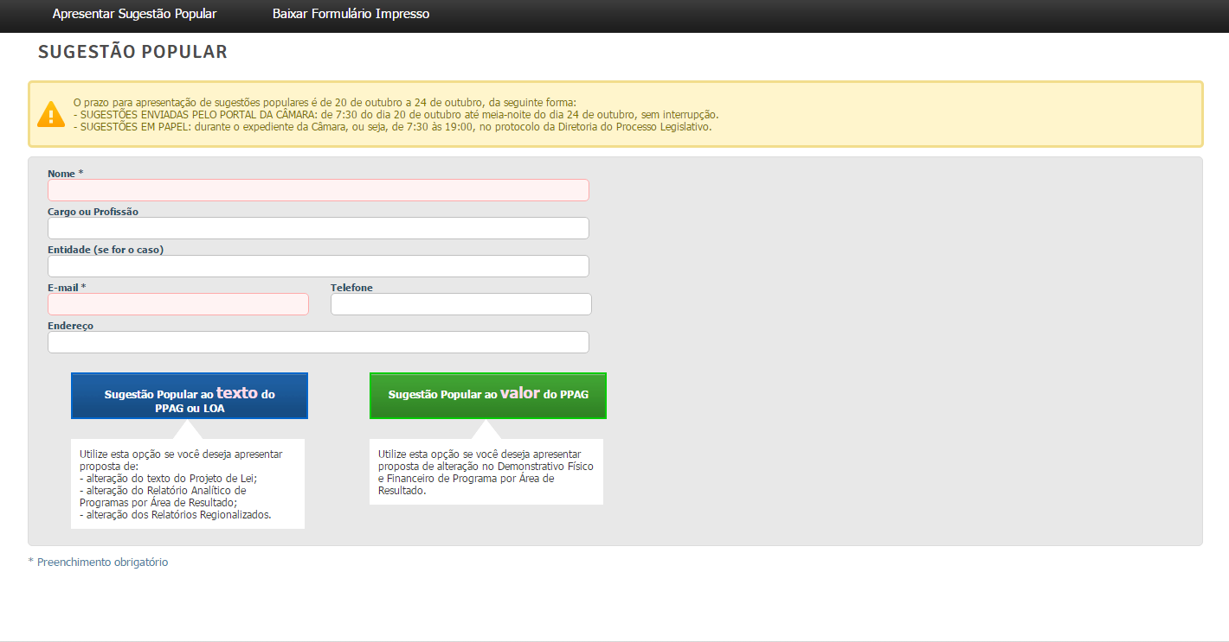
Formulário Eletrônico – Portal CMBH
- PÁGINA DA TRAMITAÇÃO;
- FORMULÁRIO ELETRÔNICO.

Slide 52
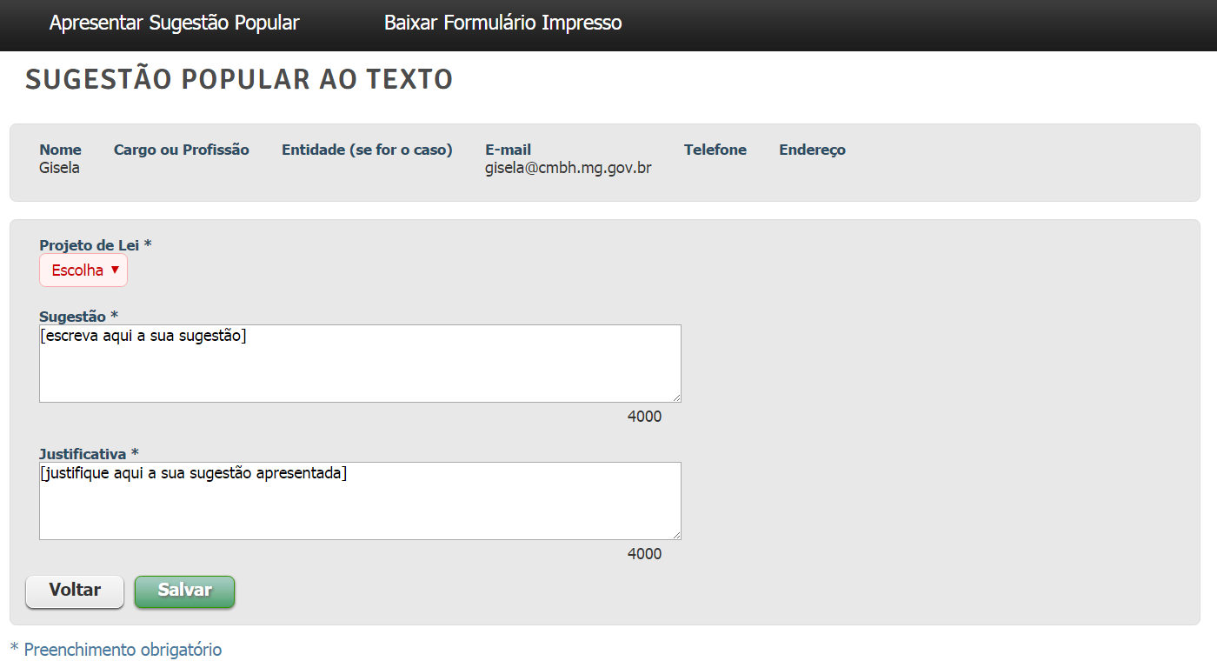
ALTERAÇÃO DO TEXTO – Orçamento e Plano Plurianual
- PÁGINA DA TRAMITAÇÃO;
- FORMULÁRIO ELETRÔNICO.

Slide 53
“RECEITA DE BOLO”
ALTERAÇÃO NO ANEXO (VALOR)
1. Onde deve ser INSERIDA a demanda?
Em qual ÁREA DE RESULTADO se insere a demanda?
Qual PROGRAMA objetiva resolver a demanda?
Qual AÇÃO contempla a demanda?
Qual SUB-AÇÃO entrega o resultado que satisfaz a demanda? Ou é necessário criar NOVA SUB-AÇÃO?
Qual alteração na META FÍSICA? Quanto custa a alteração na META FÍSICA?

Slide 54
“RECEITA DE BOLO”
2. Onde vou realizar o CORTE DE RECURSOS para realizar a demanda proposta?
Em qual ÁREA DE RESULTADO?
Em qual PROGRAMA?
Em qual AÇÃO?
3. Qual a JUSTIFICATIVA da alteração proposta?

Slide 55
Formulário Eletrônico – Portal CMBH

Slide 56
ALTERAÇÃO DE VALOR –Plano Plurianual
RELATÓRIO | CONTEÚDO
Relatório Sintético de Programas por Área de Resultado | “Cardápio de programas”
Relatório Analítico de Programas por Área de Resultado | Objetivo, público-alvo, indicadores
Demonstrativo Físico financeiro de Programas por Área de Resultado | Realizações e recursos envolvidos

Slide 57
ALTERAÇÃO DE VALOR –Plano Plurianual
Dilema: qual política pública sacrificar?

Slide 58
AGORA É MÃO NA MASSA!!!

Slide 59
“MÃO NA MASSA”
ATIVIDADE 1 – Sugestão de VALOR que altera metas
Utilizar a ferramenta “localizar” no PPAG - Relatório Físico e Financeiro para pesquisar como o Município trata a política pública, considerando termos sinônimos
Caso não identifique com essa ferramenta, leia todas as ações da área de resultado que contenha a sua demanda
Supondo que o meu intuito seja garantir que a população mais vulnerável utilize gratuitamente o transporte público, identifiquei a seguinte subação: 0003 - Concessão de Bilhetes Sociais

Slide 60
“MÃO NA MASSA”
Identificada a ação, irei buscar os dados necessários para o preenchimento eletrônico:
Em qual ÁREA DE RESULTADO se insere a demanda?
003 - Proteção Social, Segurança Alimentar e Esportes
Qual PROGRAMA objetiva resolver a demanda?
PROGRAMA: 019 - Proteção Social Básica
Qual AÇÃO contempla a demanda?
AÇÃO :2405 - Benefícios, Transferência de Renda e Cadastro Único

Slide 61
“MÃO NA MASSA”
É necessário criar NOVA SUB-AÇÃO? NÃO
Qual SUB-AÇÃO entrega o resultado que satisfaz a demanda? 0003 - Concessão de Bilhetes Sociais
Qual alteração na META FÍSICA?
Ampliar em 10% a meta = 23.000 bilhetes sociais.
Memória de Cálculo (Desejável mas não obrigatória): Foi previsto conceder, em 2019 230.562 bilhetes, ao custo total de R$ 1.018.512,00 (Custo Unitário = R$ 47,80). (mostrar onde está a planilha com valores por subação)

Slide 62
“MÃO NA MASSA”
Quanto custa a alteração na META FÍSICA? R$109.940,00
Memória de cálculo: 23.000 bilhetes x R$ 47,80 = R$ 109.940
Qual AÇÃO sacrificarei? 1230 – Implantação e Reconstrução de Vias Públicas, no Programa 062 – Gestão do Sistema Viário Municipal, UO 2700
http://cmbhtslogo.cmbh.mg.gov.br:8080/Cepp/emenda/sugestaoPopular

Slide 63
Formulário Eletrônico – Portal CMBH

Slide 64
Formulário Eletrônico – Portal CMBH

Slide 65
Consulta ao PPAG
Escolhendo a dedução

Slide 66
Consulta à LOA

Slide 67
Formulário Eletrônico – Portal CMBH

Slide 68
“MÃO NA MASSA”
ATIVIDADE 2 – Sugestão de VALOR que cria Subação
Utilizar a ferramenta “localizar” no PPAG - Relatório Físico e Financeiro para pesquisar como o Município trata a política pública, considerando termos sinônimos
Caso não identifique com essa ferramenta, leia todas as ações da área de resultado que contenha a sua demanda
Supondo que o meu intuito seja garantir recursos para elaboração do Plano Municipal de Segurança Pública e que não haja subação no PPAG, criarei a subação

Slide 69
“MÃO NA MASSA”
Criarei os atributos da subação e estimarei o recurso: Denominação (Elaboração do Plano Municipal de Segurança Pública), produto (Plano Elaborado), unidade de medida (Unidade), quantidade de metas físicas para 2021 (um)
Buscarei os demais dados necessários para o preenchimento eletrônico:
Em qual ÁREA DE RESULTADO se insere a demanda?
004 - Segurança

Slide 70
“MÃO NA MASSA”
Qual PROGRAMA objetiva resolver a demanda?
242 - Prevenção Social à Criminalidade
Qual AÇÃO contempla a demanda?
2881 - Ações de Prevenção Social à Criminalidade
É necessário criar NOVA SUB-AÇÃO? SIM
Qual SUB-AÇÃO entrega o resultado que satisfaz a demanda? Nova Subação - Elaboração do Plano Municipal de Segurança Pública

Slide 71
“MÃO NA MASSA”
Qual a quantidade de META FÍSICA?
1 (Um Plano de Segurança Pública) estimado em R$ 500.000,00
Qual AÇÃO sacrificarei? 1230 – Implantação e Reconstrução de Vias Públicas, no Programa 062 – Gestão do Sistema Viário Municipal, UO 2700

Slide 72
Formulário Eletrônico – Portal CMBH

Slide 73
Formulário Eletrônico – Portal CMBH

Slide 74
Formulário Eletrônico – Portal CMBH

Slide 75
TENTE APRESENTAR SUA SUGESTÃO POPULAR...

Slide 76
Muito obrigada!
Ana Carolina Andrade Renault
Contato: Ouvidoria 3555-1112 / 3555-1472
Sala B 219

